Slide 1
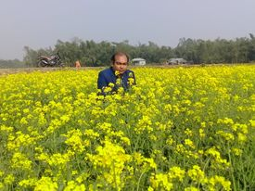
স্বাগতম

Slide 2
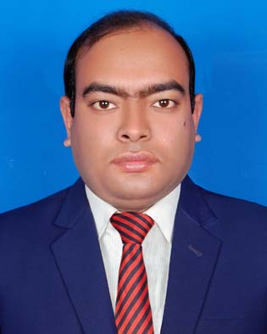
পরিচিতি
শিক্ষক পরিচিতি
পাঠ পরিচিতি
শ্রেণি-দশম,বিষয়:-তথ্য ও যোগাযোগ প্রযুক্তি
৫ম অধ্যায়
প্রেজেন্টেশন সফটওয়্যার
আবু মো: সামছুজ্জামান
সহকারী শিক্ষক (আই.সি.টি)
আন্দিউড়া উম্মেতুন্নেছা উচ্চ বিদ্যালয়
মাধবপুর, হবিগঞ্জ।
Email:abusamsuzzaman@gmail .com
Mobile: 01728733141

Slide 3
আমাদের দেশ

Slide 4
শিখনফল
এই পাঠ শেষে শিক্ষার্থীরা…
প্রেজেন্টেশন ফাইল তৈরির পদ্বতি সম্পর্কে জানতে পারবে।

Slide 5
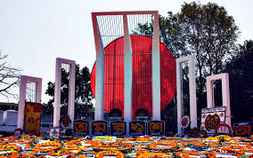
একুশ থেকে একাত্তর
২১ শে ফেব্রুয়ারি শহীদ ‍দিবস

Slide 6
একুশ থেকে একাত্তর
২৬শে মার্চ স্বাধীনতা ‍দিবস

Slide 7
একুশ থেকে একাত্তর
১৬ ই ডিসেম্বর বিজয় দিবস

Slide 8
ধন্যবাদ

